Slide 1



Avanço dos processos parlamentares através da colaboração académica em inteligência artificial: uma visão geral
O Prof. Eddie Mwenje - Vice-Chanceler
Universidade de Educação Científica de Bindura

Slide 2
O imperativo da IA ​​para os parlamentos da SADC
Inteligência Artificial (IA)é umforça transformadora,redefinindo parlamentos einfluenciando os processos legislativos e o envolvimento dos cidadãos.
Parlamentos em todo oregião da SADCenfrentar uma “Escolha de Hobson” –uma adoção forçada das tecnologias digitaispara melhorar a prática parlamentar.
O Parlamento do Zimbabué reconheceA IA como “mudança tectónica” para o cumprimento das obrigações constitucionaiscom maior eficiência, transparência e capacidade de resposta.
Isso alinha-se comVisão 2030 do Zimbabuée o 10º Plano Estratégico Institucional para 2025-2029, enfatizando a modernização através da inovação tecnológica.
Está também em consonância com a posição do Parlamentoobjetivo estratégico de modernizar as suas operaçõesintroduzindo tecnologias contemporâneas como a IA

Slide 3

Funções Parlamentares Essenciais que Necessitam de IA
Improved Legislative Research & Analysis: Analyze bills, amendments, trends, and global comparisons.
Identification of legislative priorities and Key Performance Indicators (KPIs)
Oversight Automation: Dashboards for real-time ministry performance.
Comparison of legal drafts with existing laws.

Slide 4
Funções Parlamentares Essenciais que Necessitam de IA - 2
Legislative Efficiency: AI for summaries, fact-checks, transcriptions and translations.
Administration: Workflow & HR automation
Security: AI‑powered one source of truth to dispel misinformation
Parliament Representation: Engagement with the citizens

Slide 5
Principais exemplos de utilização da IA ​​nos parlamentos – fora da região da SADC(Fonte: UIP, 2024)
Parlamento Europeu:Unidade de Ficheiros
Senado italiano:Classificação das Leis
Câmara dos Deputados do Brasil:para melhorar os processos legislativos e interagir com a cidadania
Câmara dos EUA:Comparando contas
Casa Holandesa:Relatórios automáticos
Conselho Nacional do Japão:Análise de media digital
Índia:Trabalhar num modelo de IA para uso em processos parlamentares
Uganda:no processo de pilotagem de ferramentas de IA no parlamento

Slide 6

Principais oportunidades para a IA no Parlamento
Eficiência e velocidade melhoradas:Poupe horas em elaboração e análise.
Melhoria da qualidade legislativa:Precisão e consistência melhoradas pela IA.
Maior envolvimento e acessibilidade do público:Interação e compreensão em tempo real.
Tomada de decisão baseada na evidência:Agregue e analise big data.
Custo-efetividade e modernização:Elevado rendimento com menor sobrecarga.

Slide 7
Principais desafios da IA ​​​​para os parlamentos
Lacuna de infraestrutura– A maioria dos parlamentos não possui servidores, redes ou ligações de cloud necessários para executar ferramentas de IA.
Roteiro em falta– Os projetos-piloto param porque não existe um caminho claro entre a prova de conceito e a implementação completa.
Escassez de competências– Os parlamentares e os funcionários têm dados e conhecimentos tecnológicos limitados, com poucos especialistas para os orientar.
Cultura cautelosa– As formas tradicionais de trabalhar dificultam a experimentação e a adoção de soluções baseadas em IA.

Slide 8
O papel das universidades no apoio aos parlamentos
Research & Development: Drive AI exploration and equity.
Capacity Building & Digital Literacy: Educate all stakeholders.
Policy & Ethical Guidelines: Create national AI ethics and privacy laws.
Training & Upskilling: Teach safe and ethical AI use.
Collaborative Partnerships: Share global best practices.
Development of AI systems and platforms for the Parliament

Slide 9
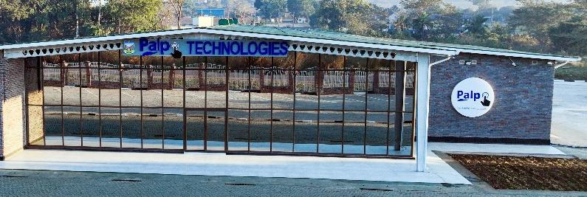
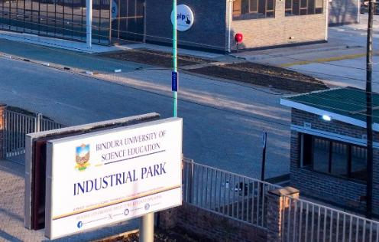
Parque Industrial BUSEmonta agora telefones, computadores portáteis e tablets acessíveis, expandindo o acesso aos dispositivos e abrindo caminho para um Zimbabué alfabetizado em IA.

Slide 10
Colaboração BUSE – PoZ em Projetos de IA
Concluído
Em curso
Administração e Gestão de Fluxo de Trabalho – Candidaturas a Emprego, Gestão de Licenças, Gestão de Compras
Gestão de Frota – Shuttle Buddie
Gestão de Formação
Solução Chiringa M&E
Plataforma de transcrição e tradução do Hansard (Titus)
Controlo de acesso ao Parlamento
Plataforma de Atendimento ao MP
Gestão de Documentos
Rastreador de contas
Chatbot com tecnologia de IA para o envolvimento dos cidadãos
Formação para parlamentares e funcionários
Digitalizaçãode todos os documentos do parlamento

Slide 11
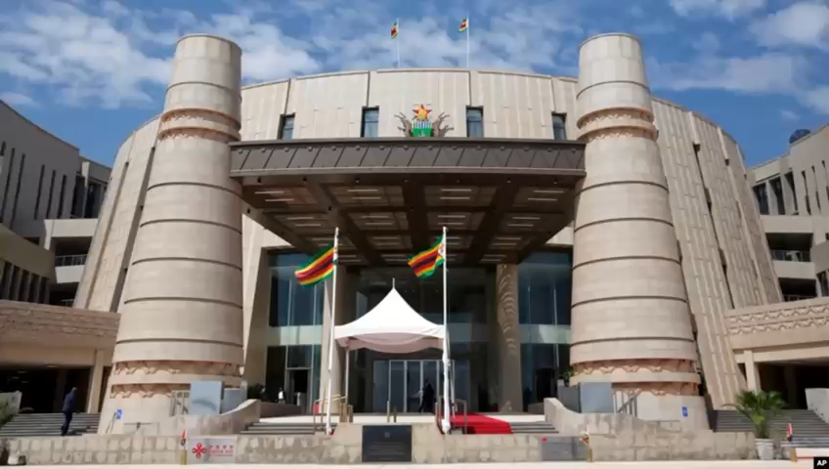
Sistema de Administração e Gestão de Fluxo de Trabalho do Parlamento do Zimbabué (PoZ)

Slide 12
Conclusões
A liderança digital não é negociável.
Os parlamentos que dominam a IA irão moldar o futuro; aqueles que não o fizerem serão moldados por ela.
SADC,euDeixe-nos liderar esta revolução.
“Um parlamento digitalmente avançado é um parlamento mais forte, mais eficaz, mais transparente e mais responsável.”
— Martin Chungong, secretário-geral da UIP
Elogiamos o Parlamento do Zimbabué pela parceria com as universidades em iniciativas de IA, preparando os seus serviços para o futuro dos cidadãos do Zimbabué, familiarizados com a tecnologia, do século XXI.

Slide 13
O fim
Obrigado,
Obrigado,
Obrigado

